Slide 1

第10章 模拟退火与禁忌搜索

Slide 2

Contents
1
模拟退火算法思想
2
模拟退火基本流程
3
模拟退火应用举例
4
禁忌搜索算法思想
5
禁忌搜索基本流程
6
禁忌搜索应用举例

Slide 3
10.1 模拟退火算法思想
模拟退火算法是什么？是怎样提出来的？
模拟退火算法的基本思想是怎样的？
模拟退火算法（Simulated Annealing，SA）
是一种模拟物理退火的过程而设计的优化算法。
它的基本思想最早在1953年就被Metropolis提出，
但直到1983年Kirkpatrick等人才设计出真正
意义上的模拟退火算法并进行应用。
模拟退火算法采用类似于物理退火的过程，
先在一个高温状态下（相当于算法随机搜索），然后逐渐退火，
在每个温度下（相当于算法的每一次状态转移）徐徐冷却
（相当于算法局部搜索），最终达到物理基态
（相当于算法找到最优解）。

Slide 4
10.1 模拟退火算法思想
物理退火过程
物理退火过程
物体内部的状态
状态的能量
温度
熔解过程
退火冷却过程
状态的转移
能量最低状态
模拟退火算法
问题的解空间
解的质量
控制参数
设定初始温度
控制参数的修改
解在邻域中的变化
最优解
类比关系
模拟退火算法

Slide 5
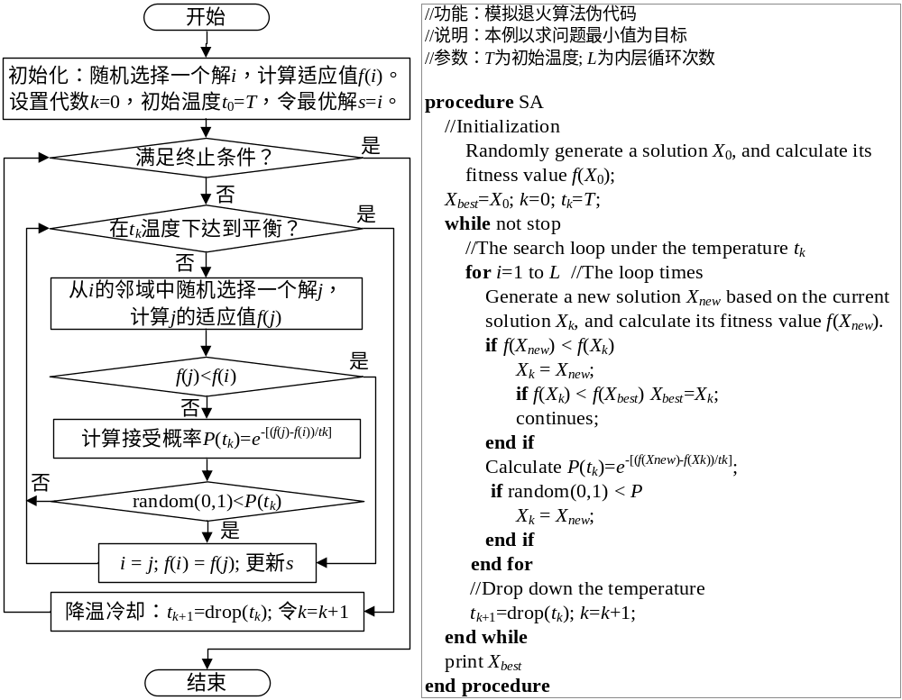
10.2 模拟退火基本流程

Slide 6
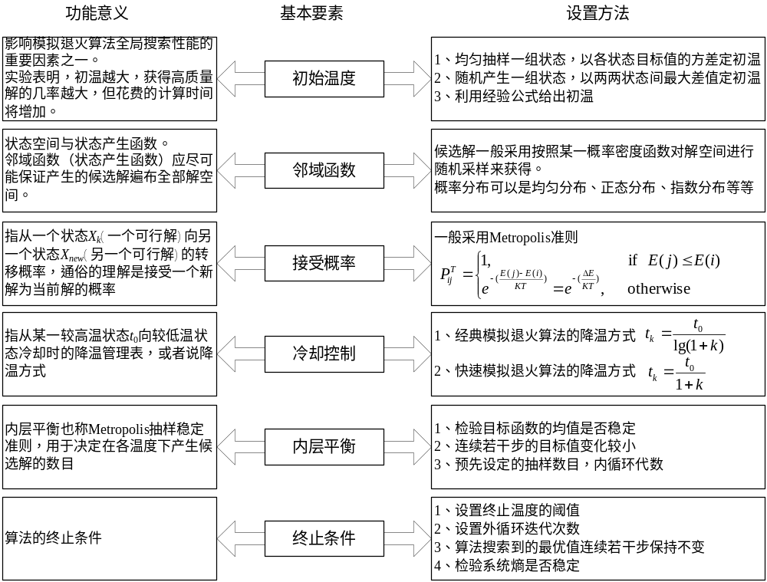
模拟退火算法基本要素和设定方法

Slide 7
10.3 模拟退火应用举例
例10.1 已知背包的装载量为c=8，现有n=5个物品，它们的重量和价值分别是(2, 3, 5, 1, 4)和(2, 5, 8, 3, 6)。试使用模拟退火算法求解该背包问题，写出关键的步骤。
求解：假设问题的一个可行解用0和1的序列表示，例如i=(1010)表示选择第1和第3个物品，而不选择第2和第4个物品。用模拟退火算法求解例10.1的关键过程如图所示：

Slide 8
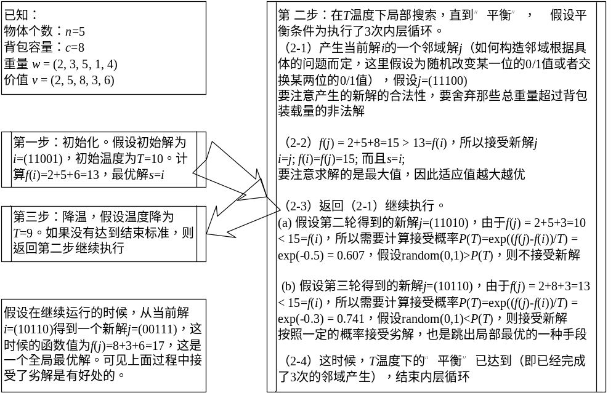
运行步骤

Slide 9
10.4 禁忌搜索算法思想
禁忌搜索算法是什么？
禁忌搜索算法的基本思想是怎样的？
禁忌搜索算法（Tabu Search，TS）
是 Glover于1986年提出的一种全局搜索算法。
禁忌搜索是属于模拟人类智能的一种优化算法，
它模仿了人类的记忆功能，在求解问题的过程中，
采用了禁忌技术，对已经搜索过的局部最优解进行标记，
并且在迭代中尽量避免重复相同的搜索（但不是完全隔绝），
从而获得更广的搜索区间，
有利于寻找到全局最优解。

Slide 10
10.4 禁忌搜索相关概念
禁忌表（Tabu List，TL）
  是用来存放（记忆）禁忌对象的表。它是禁忌搜索得以进行的基本前提。禁忌表本身是有容量限制的，它的大小对存放禁忌对象的个数有影响，会影响算法的性能。
禁忌对象（Tabu Object，TO）
  是指禁忌表中被禁的那些变化元素。禁忌对象的选择可以根据具体问题而制定。例如在旅行商问题（Traveling Salesman Problem，TSP）中可以将交换的城市对作为禁忌对象，也可以将总路径长度作为禁忌对象。

Slide 11
10.4 禁忌搜索相关概念
禁忌期限（Tabu Tenure，TT）
  也叫禁忌长度，指的是禁忌对象不能被选取的周期。禁忌期限过短容易出现循环，跳不出局部最优，长度过长会造成计算时间过长。
渴望准则（Aspiration Criteria，AC）
  也称为特赦规则。当所有的对象都被禁忌之后，可以让其中性能最好的被禁忌对象解禁，或者当某个对象解禁会带来目标值的很大改进时，也可以使用特赦规则。

Slide 12
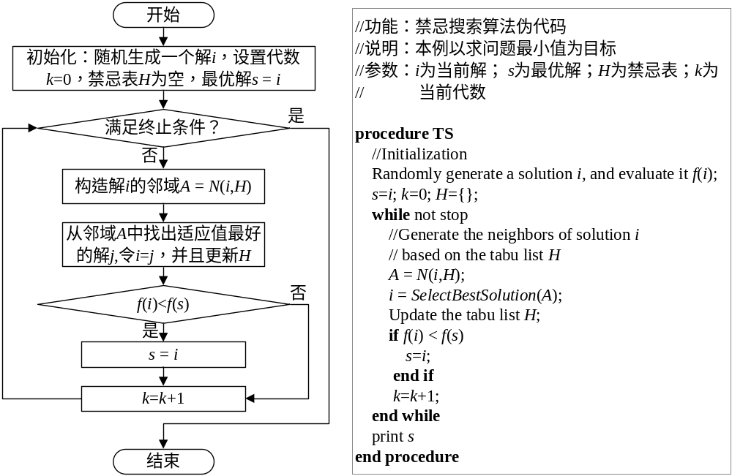
10.5 禁忌搜索基本流程

Slide 13
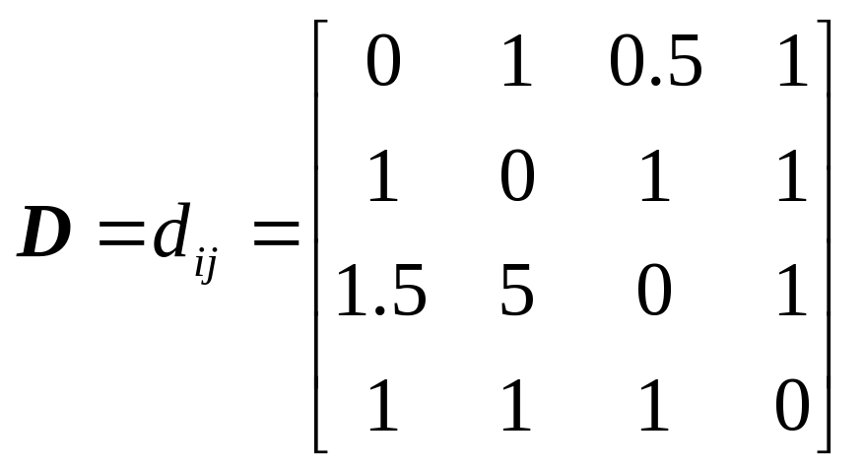
10.6 禁忌搜索应用举例
例10.2 已知一个旅行商问题为四城市（a，b，c，d）问题，城市间的距离如矩阵D所示，为方便起见，假设邻域映射定义为两个城市位置对换，而始点和终点城市都是a。请分析使用禁忌搜索算法求解该问题的前面三代的过程与主要步骤。

Slide 14
10.6 禁忌搜索应用举例
分析：这是一个简单的问题，利用枚举也可以找到最优的答案，但是，找到答案不是我们的目的，我们主要是想通过一个简单的例子来理解禁忌搜索是如何进行工作的。从距离矩阵D可以看到，这是一个非对称的TSP问题，但是这并不影响算法的执行。由于题目假设了邻域构造的方式，而且规定了始点和终点都是城市a，因此，在以下的求解过程中，我们不使用城市a和其他城市进行交换，这样的操作并不会影响全局寻优的能力。

Slide 15
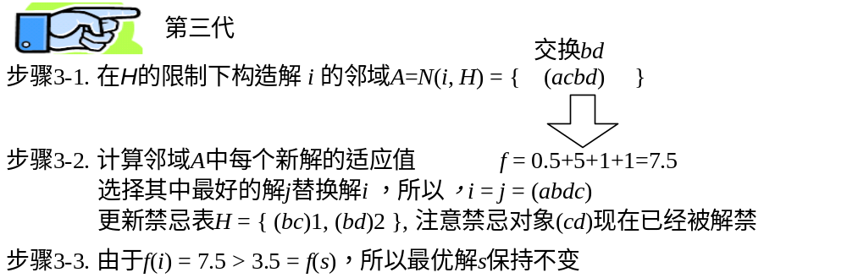
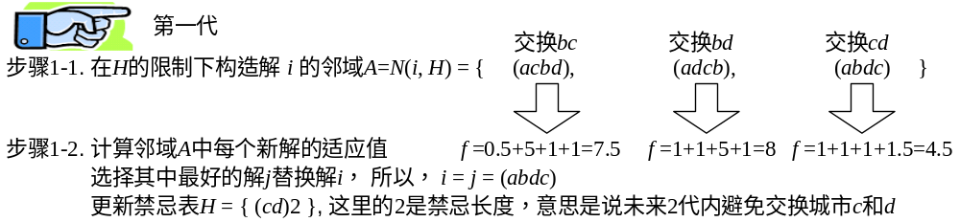
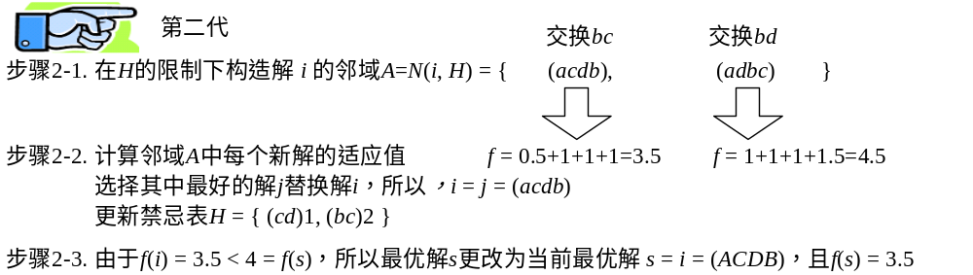
运行步骤

Slide 16
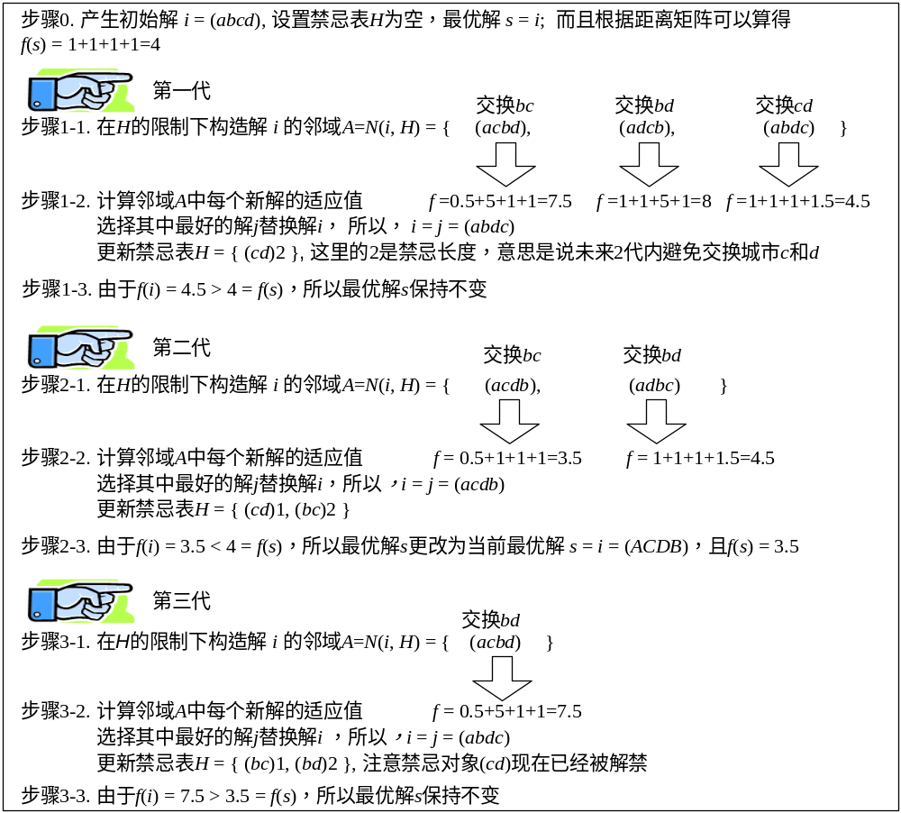

Slide 17
Thank You !

